Slide 1


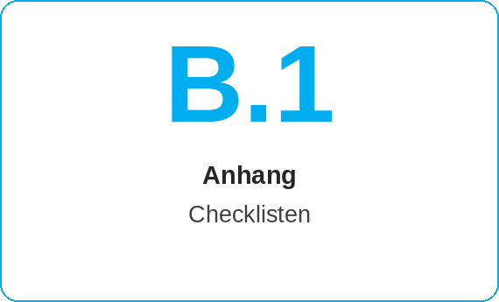
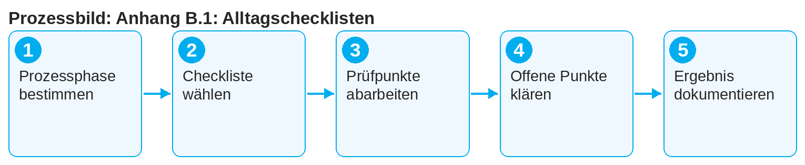
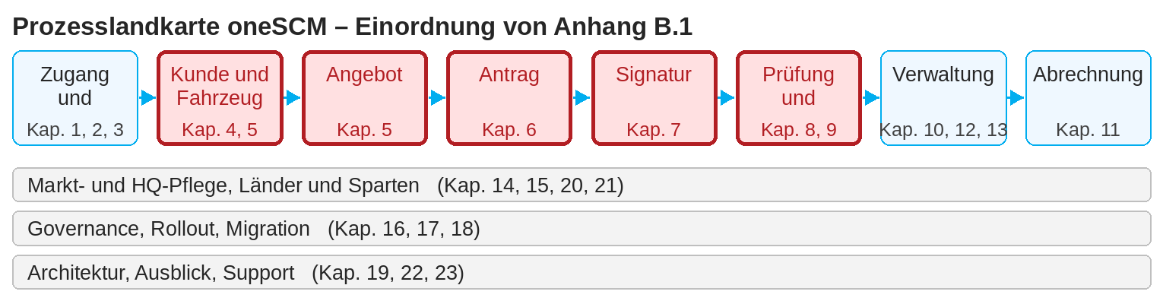
oneSCM – Anhang B.1: Alltagschecklisten
oneSCM
für Van
Ziel und Nutzen
Die Alltagschecklisten fassen je Prozessphase die Prüfpunkte zusammen, die vor dem nächsten Schritt erfüllt sein müssen: vom Angebot über Antrag und Signatur bis zur Aktivierung und Vertragsverwaltung.
So gehen Sie vor
Dieses Dokument ist interaktiv – Verweise auf Handbuchkapitel und Systeme sind als Links hinterlegt.
Wählen Sie die Checkliste der Prozessphase, in der Ihr Vorgang steht (Prozesslandkarte, Kapitel 3.4).
Arbeiten Sie die Prüfpunkte der Reihe nach ab; jeder Punkt verweist auf das Kapitel mit der Beschreibung.
Markieren Sie offene Punkte und klären Sie sie vor dem nächsten Schritt, nicht danach.
Inhalt im Überblick
Checklisten Vertragsprozess
Vor dem Angebot (Kapitel 4 und 5)
Vor dem Speichern des Antrags (Kapitel 6)
Vor der Signatur (Kapitel 7)
Vor der Aktivierungsprüfung (Kapitel 8 und 9)
Checklisten Betrieb und Pflege
Vor Vertragsänderungen (Kapitel 10)
Vor Übergabe an Finanzen (Kapitel 11)
Vor Veröffentlichung von Produkt und Preis (Kapitel 14)
Vor Freigaben auf HQ-Ebene (Kapitel 15)
!
Eine abgearbeitete Checkliste ersetzt nicht die Systemprüfung. Validierungsregeln (Kapitel 6.4) und MO Checks (Kapitel 9) gelten unabhängig von der Checkliste.
Bei MO-Prüfungen dokumentieren Sie das Ergebnis der Checkliste im Prüfstatus (Kapitel 9.3).
Fehlt ein Prüfpunkt, melden Sie ihn über das Klärungsregister (Anhang F).
Hinweis: Dieser Quick Guide fasst Anhang B.1 des oneSCM-Handbuchs zusammen. Details, Bildschirmbilder und Nachweise finden Sie im Handbuch.
STAND: 11.10.2026 | 1/2

Slide 2
oneSCM – Anhang B.1: Alltagschecklisten
oneSCM
für Van
Rollen und Voraussetzungen
Häufig gestellte Fragen und Antworten
Sind die Checklisten verbindlich? Sie sind Arbeitshilfen; verbindlich sind die Prozessregeln der Kapitel und die Systemprüfungen.
Gibt es die Checklisten zum Ausdrucken? Ja, Anhang B.1 ist als Druckvariante im Handbuchexport enthalten (Kapitel 16.5).
Wie werden Checklisten aktualisiert? Mit jedem Release über die Änderungsübersicht (Kapitel 22.4).
Beteiligte Rollen
Dealer: Checklisten vor Angebot, Antrag und Signatur
MO: Prüfcheckliste vor Freigabe
Markt/HQ: Checklisten vor Veröffentlichung und Freigabe
Voraussetzungen
Zuständiges Prozesskapitel ist bekannt
Referenznummer oder Vorgang liegt vor
Checkliste in aktueller Handbuchversion
Wichtige Links und Ansprechpartner
Alltagschecklisten – Anhang B.1.
Praxisbeispiele – Anhang I.1.
Handbuch oneSCM – Vollständige Kapitel mit Bildschirmbildern, Rollen-, Status- und Scopematrizen (Anhang D).
Support und Eskalation – Supportfall mit Referenznummer, Markt, Sparte und Bildschirmbild melden (Kapitel 23.4 und 23.5).
Checkliste vor dem Abschluss
☐ Passende Checkliste gewählt
☐ Alle Prüfpunkte abgearbeitet
☐ Offene Punkte vor dem nächsten Schritt geklärt
☐ Fehlende Prüfpunkte gemeldet
Hinweise und Stolpersteine
Die Checklisten entsprechen den Abschnitten „Checkliste vor dem Abschluss“ in den Quick Guides der Kapitel.
Checklisten sind je Markt um lokale Punkte ergänzt (Kapitel 20).
Praxisbeispiele zu den Checklisten stehen in Anhang I.1.
Hinweis: Dieser Quick Guide fasst Anhang B.1 des oneSCM-Handbuchs zusammen. Details, Bildschirmbilder und Nachweise finden Sie im Handbuch.
STAND: 11.10.2026 | 2/2

